Slide 1
Funções
Diego Souza
diegotsouza83@gmail.com
http://sites.google.com/site/professordiegosouza

Slide 2
Modularização
Necessidade de resolução de problemas cada vez maiores e/ou mais complexos.
Solução:
Dividir o problema grande e/ou complexo em problemas menores e mais simples;
Encontrar a solução para os problemas menores
A solução do problema original é obtida através da composição das soluções dos problemas menores.

Slide 3
Subprograma
A solução dos problemas mais simples é implementada utilizando sub-programas.
Sub-programas podem ser vistos como blocos de construção com os quais montamos um programa.

Slide 4
Subprograma
Um sub-programa é um bloco de programa constituído por um conjunto de declarações e por umconjunto de comandos e identificado por um nome.

Slide 5
Exemplo
void adicao(){
int a;
int b;
int c;
a = Integer.parseInt(Joptionpane.showInputDialog
("Digite o valor de A "));
b = Integer.parseInt(Joptionpane.showInputDialog
("Digite o valor de B "));
c = a + b;
Joptionpane.showMessageDialog (null, "O valor da
soma eh " + c);
}

Slide 6
Subprograma
Existem dois tipos de sub-programa
Funções: Calculam valores.
Procedimentos: Executam tarefas.

Slide 7
Funções
A definição de uma função associa um nome a um bloco de declarações e comandos.
Os comandos que compõem o bloco da função têm a “missão” de calcular um valor que deve ser informado pela função.

Slide 8
Funções
Uma referência a um nome de função dentro de um programa provoca a execução do bloco de comandos da função.
Ao término da execução da função, a execução do programa continua a partir do ponto onde a função foi chamada .

Slide 9
Sintaxe
tipoRetorno nomeFunção (listaParâmetros)
{
declaraçõesDeVariáveisDaFunção
listaDeComandosDaFunção
}

Slide 10
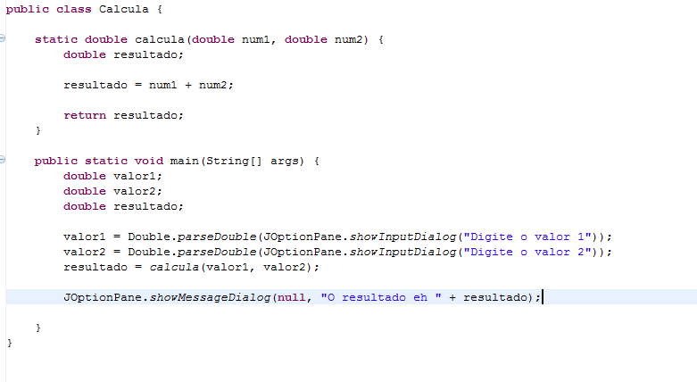
Exemplo

Slide 11
Procedimentos
A definição de um procedimento associa um nome a um bloco de declarações e comandos.
Os comandos que compõem o bloco do procedimento têm a “missão” de executar uma determinada tarefa para o programa.

Slide 12
Procedimentos
Uma referência a um nome de procedimento dentro de um programa provoca a execução do bloco de comandos do procedimento.
Ao término da execução do procedimento, a execução do programa continua a partir do ponto onde este foi chamado.

Slide 13
Sintaxe
void nomeProcedimento(listaParâmetros)
{
declaraçõesDeVariáveisDoProcedimento
listaDeComandosDoProcedimento
}

Slide 14
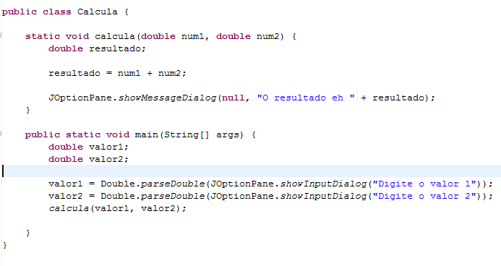
Exemplo

Slide 15
Arrays
Diego Souza
diegotsouza83@gmail.com
http://sites.google.com/site/professordiegosouza

Slide 16
Objetivos
Declarar e criar arrays
Acessar elementos de um array
Determinar o número de elementos em um array
Declarar e criar arrays multidimensionais

Slide 17
Definição
Tipo de dado usado para representar uma coleção de variáveis de um mesmo tipo.
Uma dimensão
- vetor
Duas dimensões
- matriz
Uma vez criado, um array não pode ter seu tamanho alterado.

Slide 18
Introdução
Suponha que tenhamos três variáveis do tipo int com diferentes identificadores para cada variável
int number1;
int number2;
int number3;
number1 = 1;
number2 = 2;
number3 = 3;

Slide 19
Introdução
Podemos utilizar uma variável para armazenar e manipular uma lista de dados de forma mais eficiente. Este tipo de variável é chamada de array
Um array armazena múltiplos itens de dados do mesmo tipo em um bloco contínuo de memória, dividido-o em certa quantidade de casas

Slide 20
Declaração
int [] ages;
ou
int ages[];

Slide 21
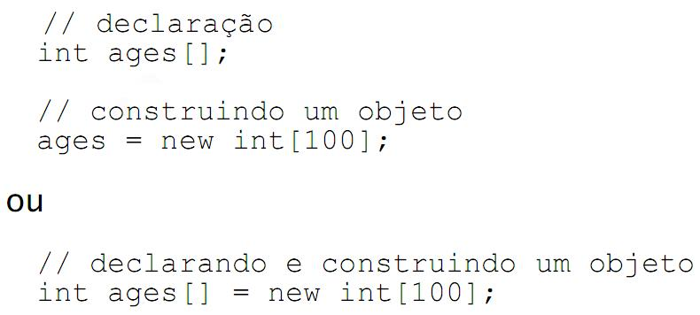
Criando um array
Criar o array e especificar seu tamanho com um parâmetro no construtor
Escrever a palavra-chave new, definir o tipo de dado seguido por colchetes contendo a quantidade de elementos do array:

Slide 22
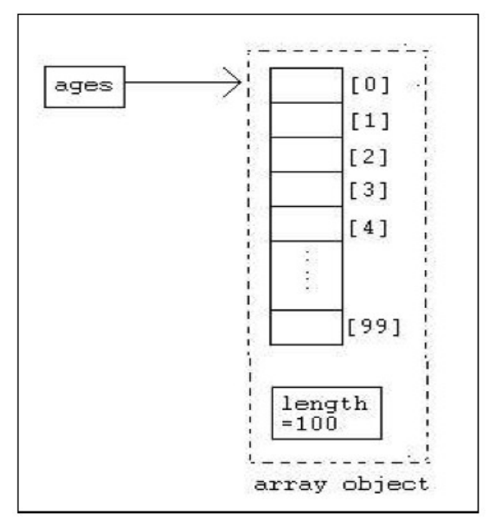
Criando arrays

Slide 23
Exemplos
int v1[ ] = new int[5];
int[ ]v2 = new int[5];
int v3[ ] = {1, 2, 3};
int[ ]v4 = {1, 2, 3};
int[ ]v5 = new int[ ] {1, 2, 3};
int v5[ ] = new int[ ] {1, 2, 3};

Slide 24
Acessando elementos do array
Utilizar um número chamado de índice
Índice numérico
− Atribuído a cada elemento do array
− Permite o acesso individual a seus elementos
− Iniciado com zero e progride seqüencialmente até o fim do array
− Índices dentro de um array vão de 0 até (tamanhoDoArray - 1)

Slide 25
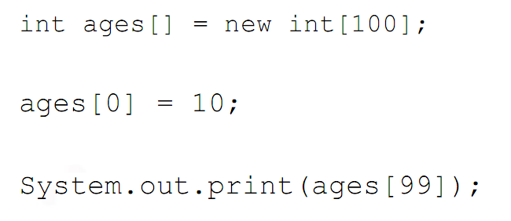
Exemplo

Slide 26
Acessando elementos de um array
Não é permitido acessar um elemento de um array fora do seu limite
-Erro em tempo de execução
Exemplo: Um vetor de 100 posições tem seus elementos numerados de 0 a 99. O acesso ao elemento de índice 100 causará um erro na execução do programa.

Slide 27
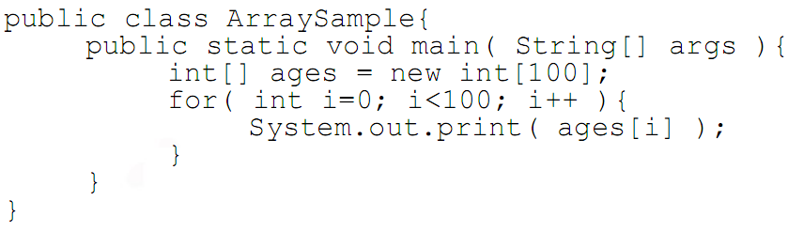
Exemplo

Slide 28
Tamanho do array
Utilizar o atributo length para se obter o número de elementos de um array
O atributo length de um array retorna seu tamanho
nomeArray.length

Slide 29
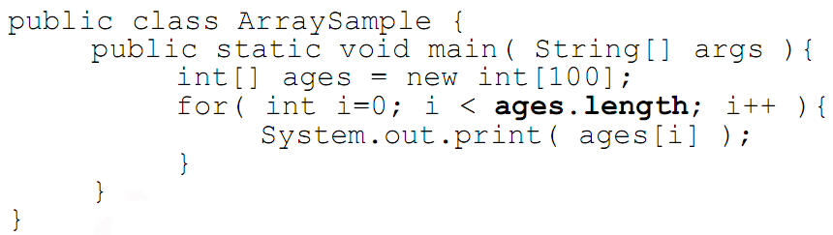
Exemplo

Slide 30
Exemplo
Vamos ver um exemplo prático no Eclipse.

Slide 31
Arrays Multidimensionais
São implementados como arrays dentro de arrays.
São criados adicionando-se mais um conjunto de colchetes após o nome do array declarado.

Slide 32
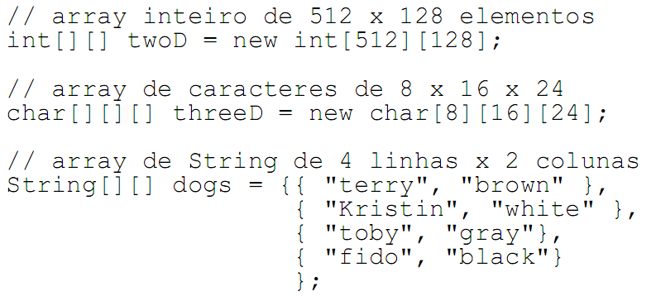
Exemplo

Slide 33
Arrays Multidimensionais
Acessar um elemento em um array multidimensional é idêntico a acessar elementos de um array unidimensional
Acessando o primeiro elemento na primeira linha do array:
nomeArray[0][0];

Slide 34
Exemplo
Vamos ver um exemplo prático no Eclipse.

Slide 35
Exercício
Exercício 1: Escreva um programa que receba um vetor com 5 números inteiros. Em seguida,determine e imprima na tela o maior elemento par do vetor (se houver), o menor elemento ímpar do vetor (se houver), o somatório dos elementos do vetor e a média.
Exercício 2: Escreva um programa que recebe valores para duas matrizes 2x2 de inteiros. Criar uma terceira matriz que é a matriz soma das anteriores e imprimi-la ao final.

Slide 36
Dúvidas?
?

